Slide 1
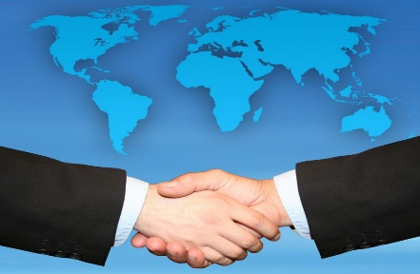
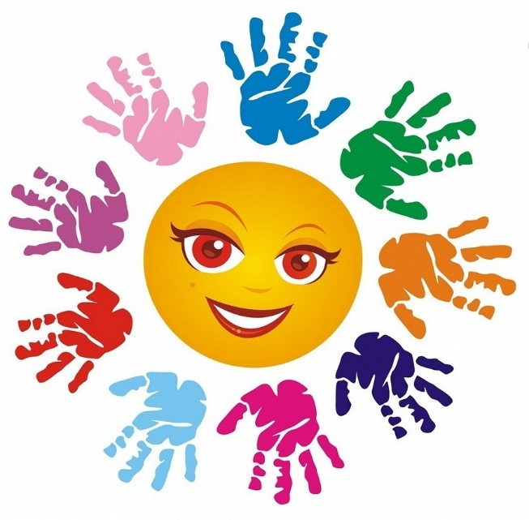
Презентация в старшей группе №1 Всемирный день приветствий
Воспитатель: Панова Н. А.

Slide 2
21 ноября отмечается Всемирный день приветствий.
У каждого народа существуют
свои обычаи приветствовать
друг друга. Узнайте о том,
кто в качестве приветствия
пожимает друг другу руку,
кто спрашивает «Как ваш скот?»,
а кто при встрече трется носами.

Slide 4
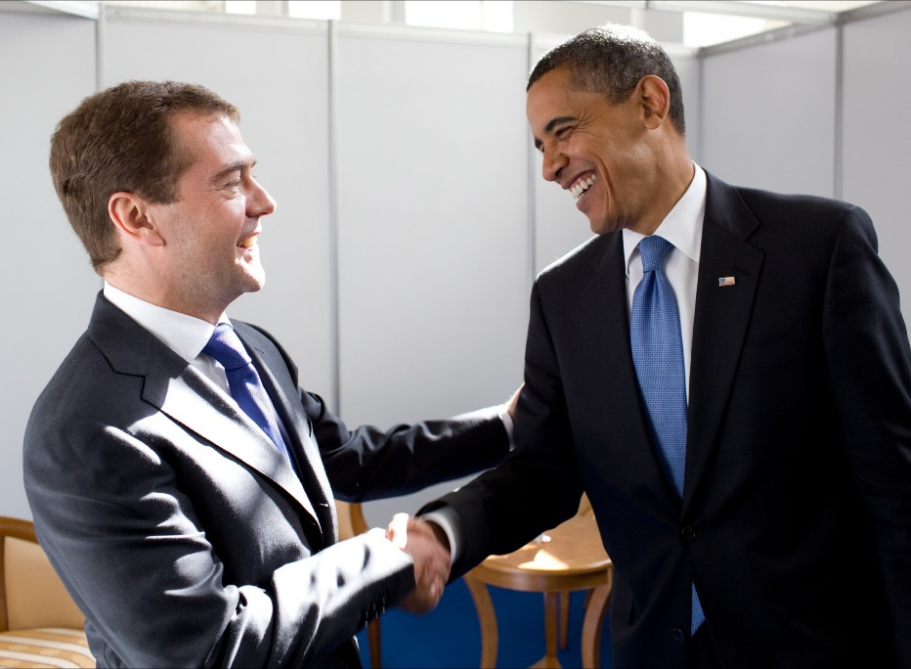
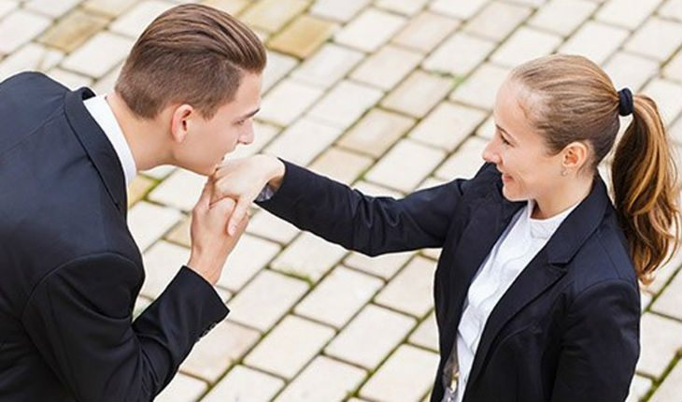
РОССИЯ
Русские при встрече пожимают
друг другу правую руку.

Slide 7
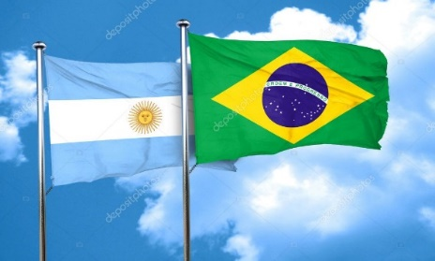
ЛАТИНСКАЯ АМЕРИКА
В большинстве стран Латинской Америки рукопожатие принято и при приветствии, и при прощании.
Нередко при встрече можно наблюдать бурное выражение радости. У мужчин приняты объятия, особенно среди знакомых.

Slide 8
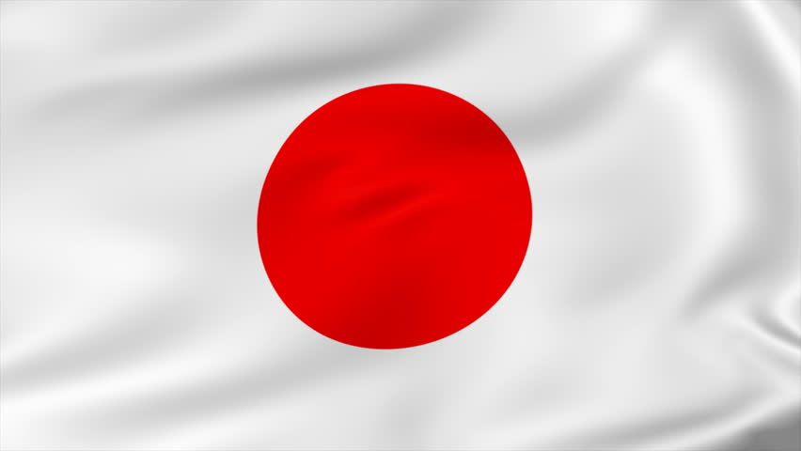
ЯПОНИЯ В Японии люди приветствуют друг друга при помощи поклона. Более глубокий и длинный поклон указывает на уважение. Если приветствие происходит на татами, то нужно встать на колени, чтобы поклониться. Поклон в Японии также используется, чтобы поблагодарить, извиниться, попросить кого-то об одолжении.

Slide 9
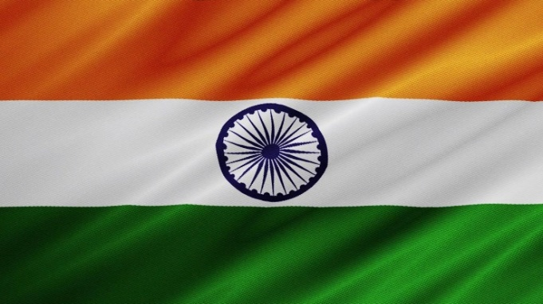
ИНДИЯ Индийцы просто прикладываю две сложенные ладони к подбородку. Если собеседника уважают или здороваются со старшим (более влиятельным) человеком, то допускается незначительный наклон головы в сторону собеседника. Индийцы считают грубым жестом неуважения, если носки ботинок или другой обуви смотрят прямо на собеседника.

Slide 10
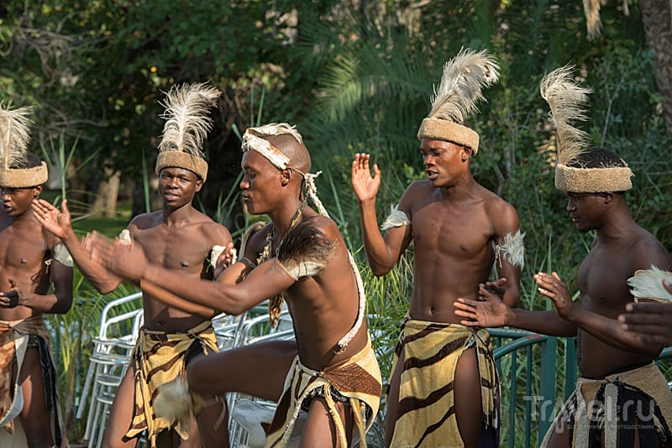
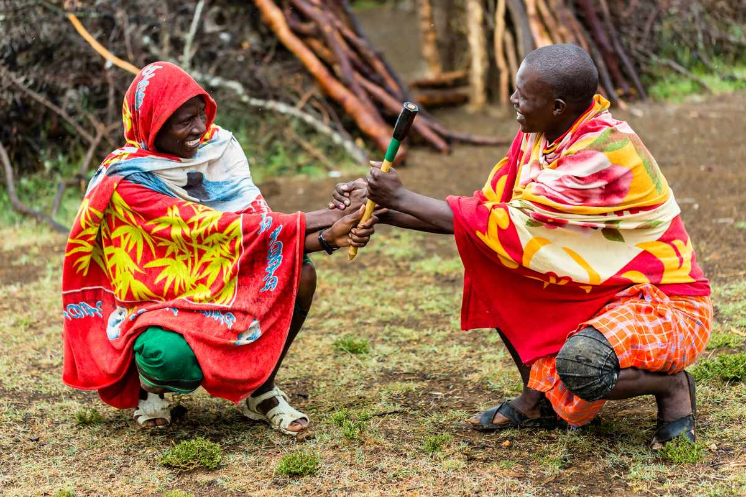
В Замбезе приветствуя друг друга – хлопают в ладоши и приседают

Slide 11
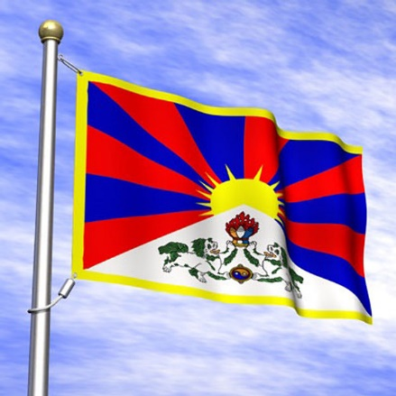
ТИБЕТ
В Тибете приветствуют
друг друга так – снимают
правой рукой головной убор,
левую руку закладывают
за ухо и высовывают язык

Slide 12
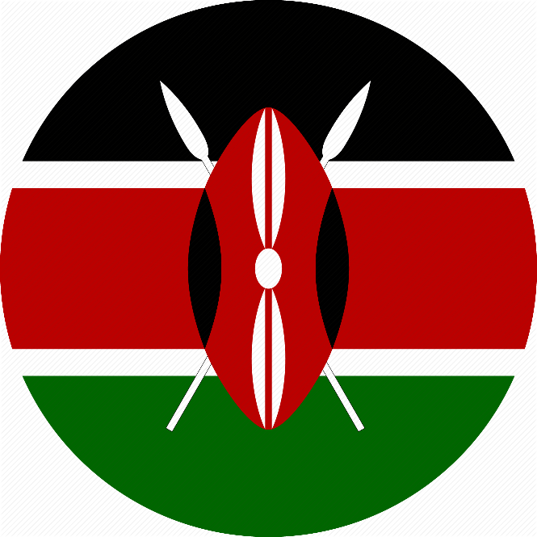
КЕНИЯ
Племя масаи славится своими древними, необычными обрядами и оригинальными традициями. Уникальным является также их приветствие гостей, которых встречают энергичным танцем — адаму. Название переводится как “танец прыжков”.
Танец исполняют мужчины племени — воины. Вначале один из них рассказывает историю из жизни его народа, а затем все танцующие становятся в круг и начинают подпрыгивать как можно выше, демонстрируя гостям храбрость и силу членов племени.

Slide 13
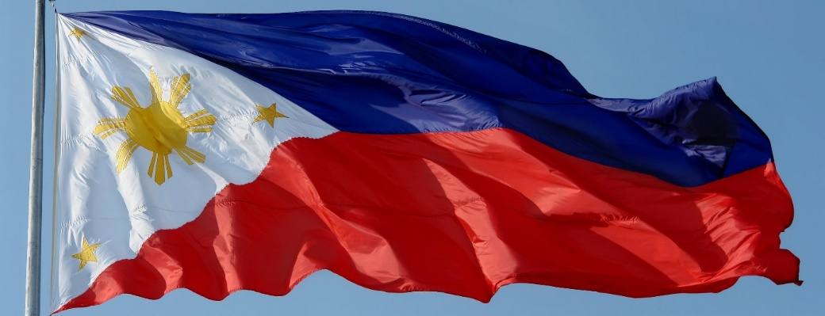
ФИЛИППИНЫ
Побывав на Филиппинах, вы увидите очень необычное приветствие. При встрече тот, кто помоложе, кланяется, своей правой рукой берет правую руку человека постарше, а затем костяшками своих пальцев дотрагивается к его лбу, произнося: “Мано по”. Эти слова означают рука (“мано”) и уважение (“по”).

Slide 14
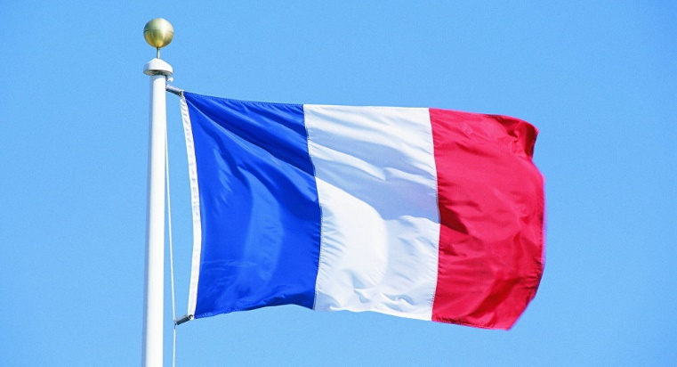
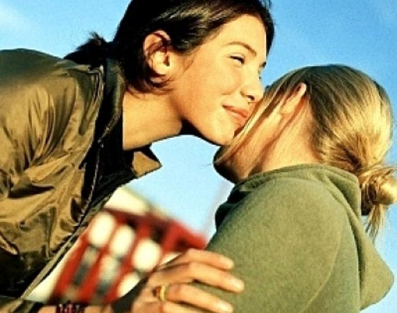
ФРАНЦИЯ Во Франции в неофициальной обстановке даже малознакомые люди изображают символичный поцелуй при встрече, поочередно прикасаются друг к другу щеками. Звучит французское приветствие: «Как оно идет?».

Slide 15
Пословицы

